Slide 1
Муниципальное бюджетное учреждение культуры «Централизованная библиотечная система» Кстовского муниципального округа Нижегородской области отдел методической и инновационной деятельности
«Патриотическое воспитание в библиотеке: разнообразие форм, методов и направлений» окружной вебинар
г. Кстово, 2023 г.

Slide 2
«Утратив патриотизм, связанные с ним национальную гордость и достоинства, мы потеряем себя как народ, способный на великие свершения»
В. В. Путин

Slide 3
Нормативно-правовая база патриотического воспитания
• Указ Президента РФ от 9 ноября 2022 г. № 809 «Об утверждении Основ государственной политики по сохранению и укреплению традиционных российских духовно-нравственных ценностей».
• Федеральный закон от 12.01.1995 №5-ФЗ «О ветеранах»;
• Федеральный закон от 28.03.1998 № 53-ФЗ «О воинской обязанности и военной службе»;
• Федеральный закон от 13.03.1995 № 32-ФЗ «О днях воинской славы и памятных датах России»;
• Федеральный конституционный закон о государственном гимне Российской Федерации от 25.12.2000 г. № 3-ФКЗ;
• Федеральный конституционный закон от 25.12.2000 N 1-ФКЗ (ред. от 13.06.2023) «О Государственном флаге Российской Федерации»;
Федеральный закон от 14.01.1993 № 4292-1 «Об увековечении памяти погибших при защите Отечества»;
Федеральный проект «Патриотическое воспитание» (01.01.2021-31.12.2024гг.).

Slide 4
«Патриотизм – это любовь к родине, к отечеству; одно из наиболее глубоких чувств, закрепленных веками и тысячелетиями».
(Большой словарь иностранных слов в русском языке. – М., 1998. – С. 482).
«Патриотизм — нравственный и политический принцип, социальное чувство, содержанием которого является любовь, привязанность к Родине, преданность ей и готовность к жертвам и подвигам ради неё».
(Патриотизм — Википедия).

Slide 5
Вопросы патриотического воспитания охватывают практически все сферы деятельности библиотеки:
− изучение и формирование информационных потребностей определённых категорий пользователей;
− формирование и использование фондов исторической, художественной и краеведческой литературы;
− сотрудничество библиотеки с другими учреждениями и организациями;
− развитие краеведения как составной части историко-патриотического воспитания.

Slide 6
Цели патриотического воспитания в работе библиотек:
- формирование активной жизненной позиции гражданина - патриота, гордящегося своей Родиной;
- воспитание любви к Родине, своему краю, чувства верности Отечеству.

Slide 7
Задачи библиотек
• Формирование и раскрытие документальных фондов, соответствующих задачам патриотического воспитания;
• Пробуждение интереса к историческим документам, плакатам, фотографиям в рамках краеведческой
деятельности; создание летописей населённых пунктов;
• Воспитание любви к родному языку, литературе и культуре;
• Формирование правовой и политической культуры, чёткой гражданской позиции читателей при использовании активных и интерактивных форм работы;
• Воспитание толерантности как принципа взаимоотношений людей разных национальностей, рас,
конфессиональной принадлежности;
• Создание музеев в библиотеках;
• Организация встреч с участниками войн, ветеранами тыла, военнослужащими;
• Совместная творческая деятельность библиотек с общественными патриотическими, ветеранскими
организациями, историко-патриотическими клубами и движениями;
• Подготовка специализированных изданий, методических и библиографических пособий, дайджестов как на традиционных так и на электронных носителях и т.д.

Slide 8
Основные направления патриотического воспитания
Историко-патриотическое направление, его цель - пропаганда и изучение российской военной истории, военных подвигов российских солдат в Отечественных войнах и локальных конфликтах.

Slide 9
Основные направления патриотического воспитания
Героико-патриотическое направление ориентировано на формирование у молодёжи высокого патриотического сознания, идей служения Отечеству, способности к его вооружённой защите, на популяризацию героических профессий.

Slide 10
Основные направления патриотического воспитания
Гражданско-патриотическое воспитание формирует правовую культуру и законопослушность, навыки оценки политических и правовых событий и процессов в обществе и государстве, гражданской позиции, постоянную готовность к выполнению конституционного долга.

Slide 11
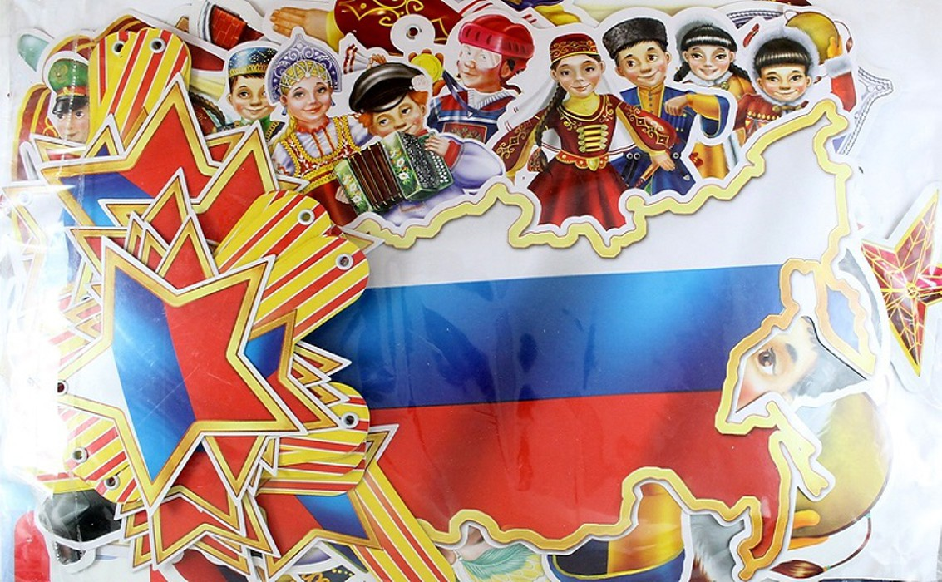
Основные направления патриотического воспитания
Национально-патриотическое воспитание ‒ формирование чувства любви к своей малой родине, уважительное отношение к национальным традициям и культуре, пробуждение чувства гордости за свой народ.

Slide 12
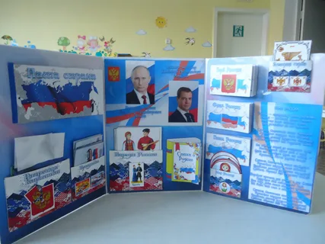
Уголок патриотического воспитания в библиотеке

Slide 13
Книги о Великой Отечественной войне

Slide 14
Писатели и поэты Великой Отечественной войны

Slide 15
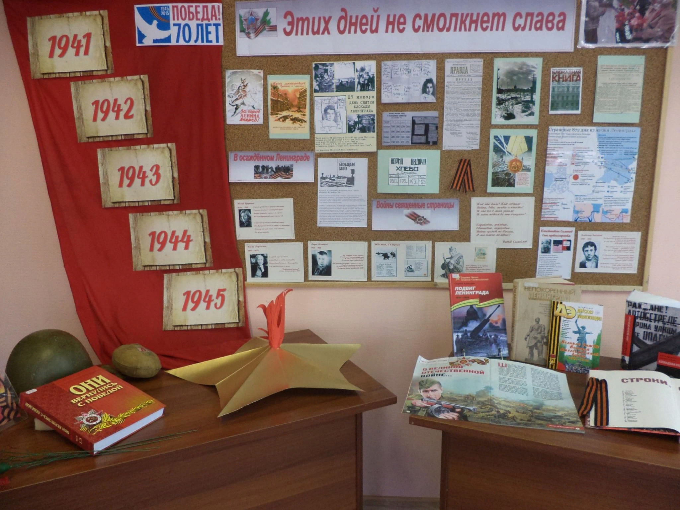
Наглядные формы работы

Slide 16
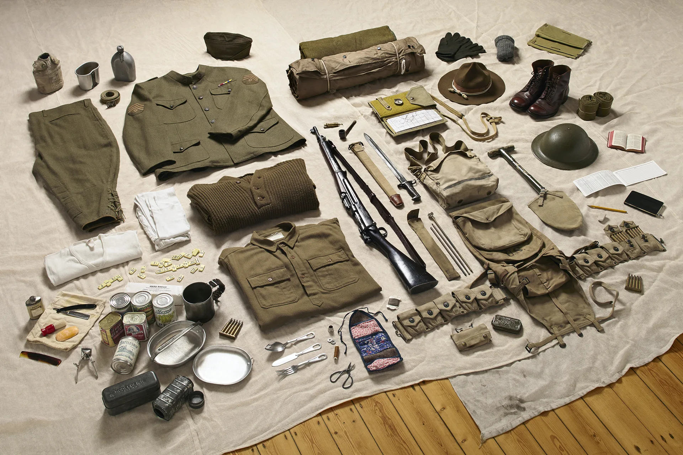
Экспонаты и атрибуты солдатского быта

Slide 17
Дни воинской славы и памятные даты России
Российское военно-историческое общество https://rvio.histrf.ru/activities/projects/dates/1.
Российское общество «Знание» https://znanierussia.ru/articles/Дни_воинской_славы_и_памятные_даты_России.

Slide 18
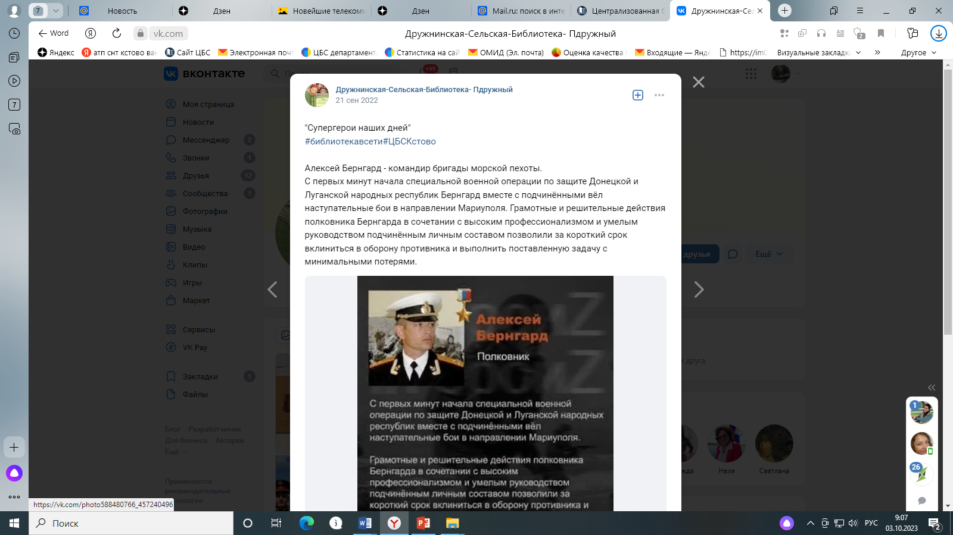
Дружнинская сельская библиотека-филиал № 33
«Супергерои наших дней» https://vk.com/id588480766?w=wall588480766_950%2Fall.

Slide 19
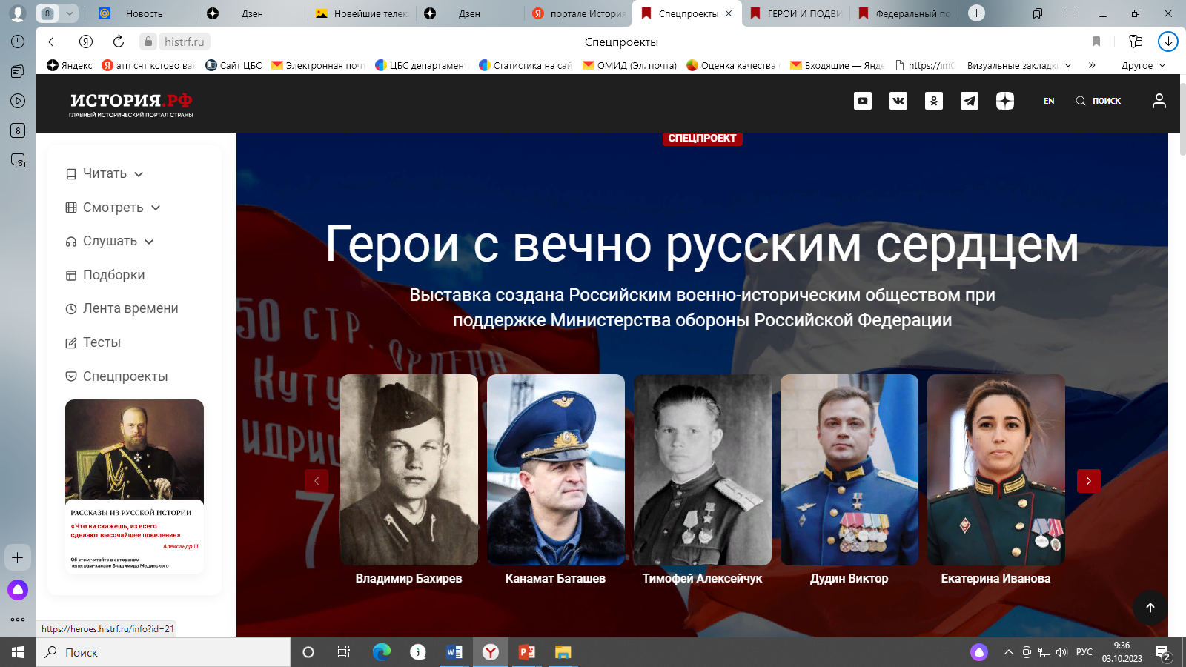
Герои с вечно русским сердцем
Выставка создана Российским военно-историческим обществом при поддержке Министерства обороны Российской Федерации
https://histrf.ru/projects

Slide 20
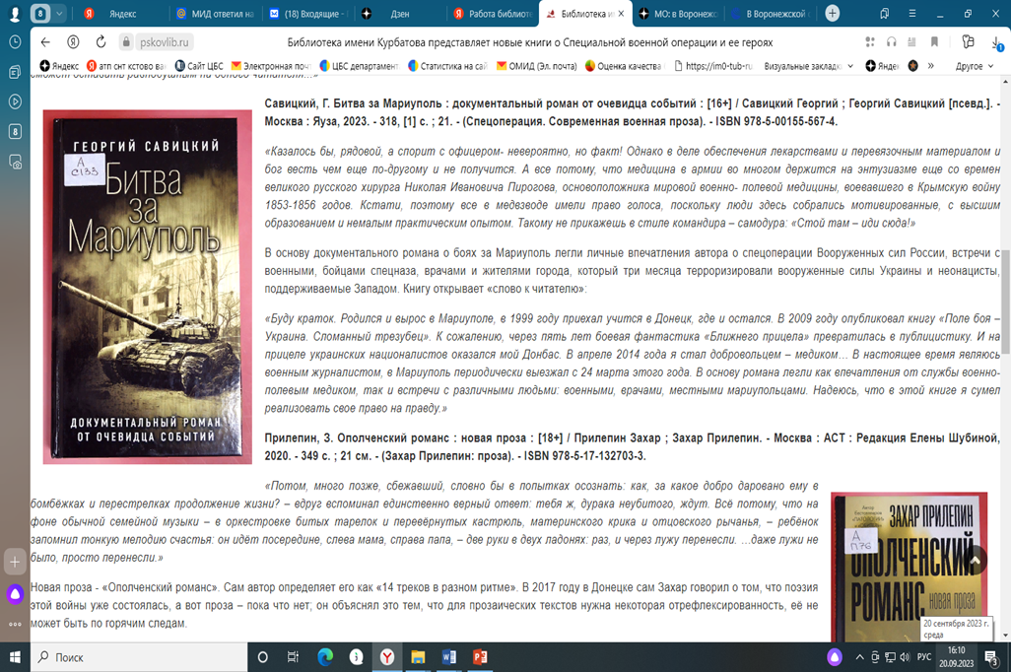
Поддержка спецоперации в библиотеках

Slide 21
Электронные ресурсы в помощь библиотекарям
Урок истории «Моя страна» (возраст 12-14 лет).
https://histrf.ru/storage/app/public/files/special/scenery_my_country_6_8_grades.pdf;
«Беседа о важном» (9-11 классы, студенты колледжей и вузов);
https://histrf.ru/storage/app/public/files/special/beseda_o_vajnom_9_11_classes.pdf;
Сценарий урока истории «Моя страна»
Возраст: 15-17 лет (9-11 класс)
https://histrf.ru/storage/app/public/files/special/scenery_my_country_15_17_years.pdf;
Книжный обзор, посвященный участникам Специальной военной операции — защитникам Отечества, воинам России, солдатам и офицерам http://kchcb.ru/2023/07/28/knizhnyj-obzor-specialnaya-voennaya-operaciya/ (Кинель –Черкасская районная библиотека);
Обзор книг о СВО и ее героях https://pskovlib.ru/novosti/15855-biblioteka-imeni-kurbatova-predstavlyaet-novye-knigi-o-spetsialnoj-voennoj-operatsii (Псковская областная универсальная научная библиотека имени Валентина Яковлевича Курбатова)

Slide 22
Партнеры:
Кстовская районная организация ветеранов пенсионеров войны, труда, Вооружённых сил и правоохранительных органов,
общественные организации пенсионеров,
Военный комиссариат города Кстова, Кстовского и Дальнеконстантиновского районов Нижегородской области,
Воинская часть 64120, Воинская часть 3797 Сухопутные войска (с. Ближнее Борисово),
средние общеобразовательные школы и другие образовательные учреждения,
Кстовский историко-краеведческий музей,
Дома культуры и др.

Slide 23
Спасибо!

